Slide 1
Buy&Deliver
Сайт для покупки товаров из-за границы через путешественников
ИВТ-245
Оспанова Алина
Бектурова Дания
Еретнова Элина

Slide 2
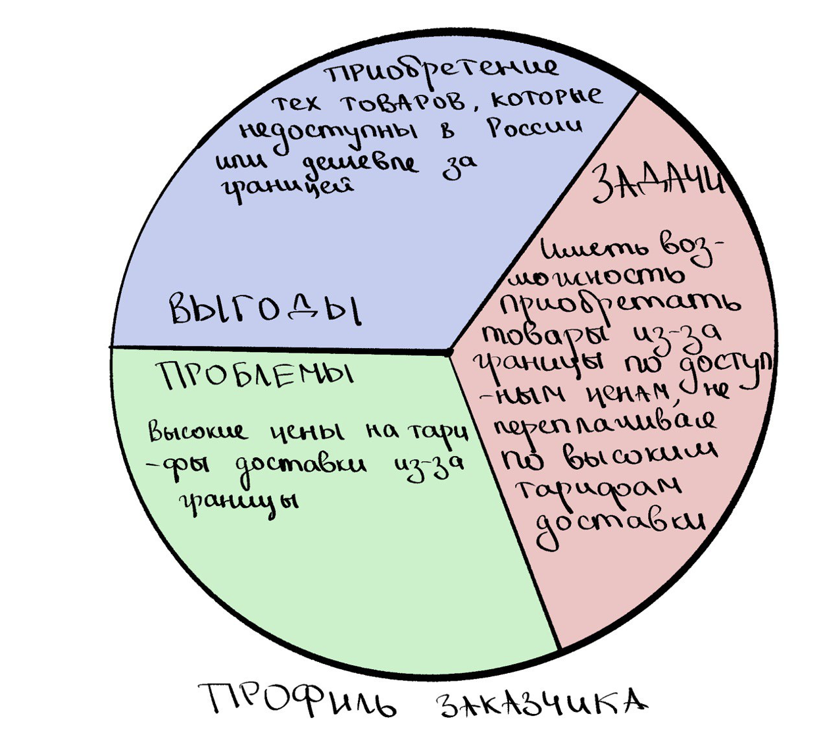
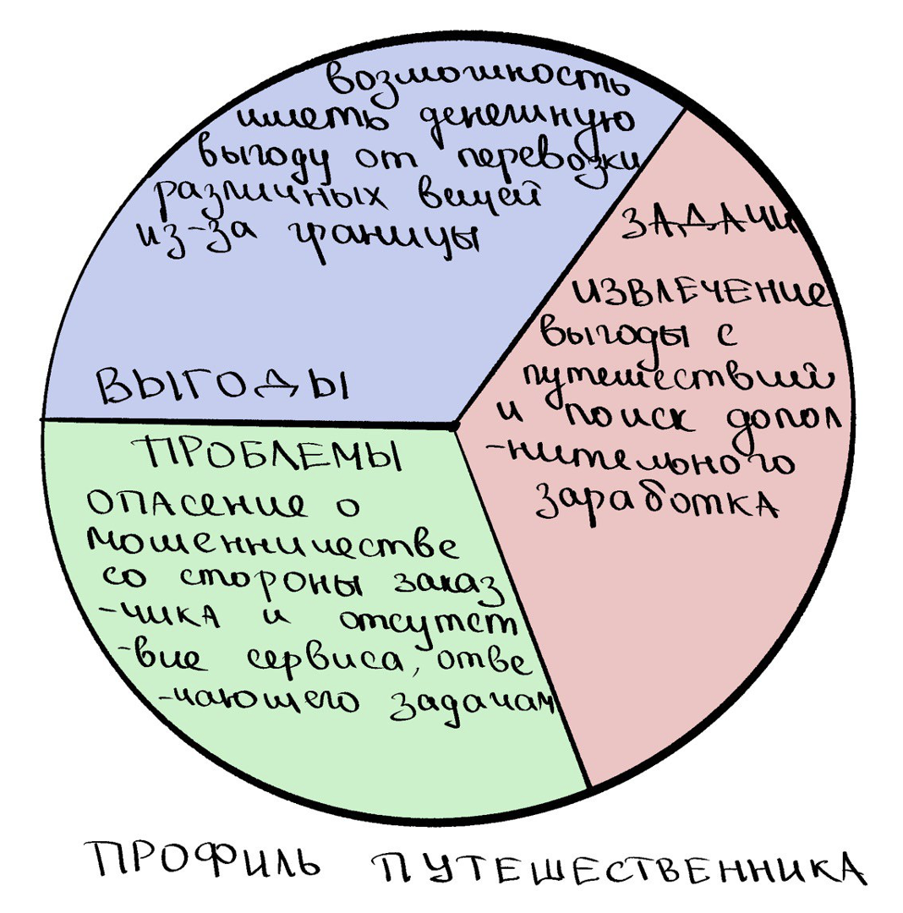

Slide 3
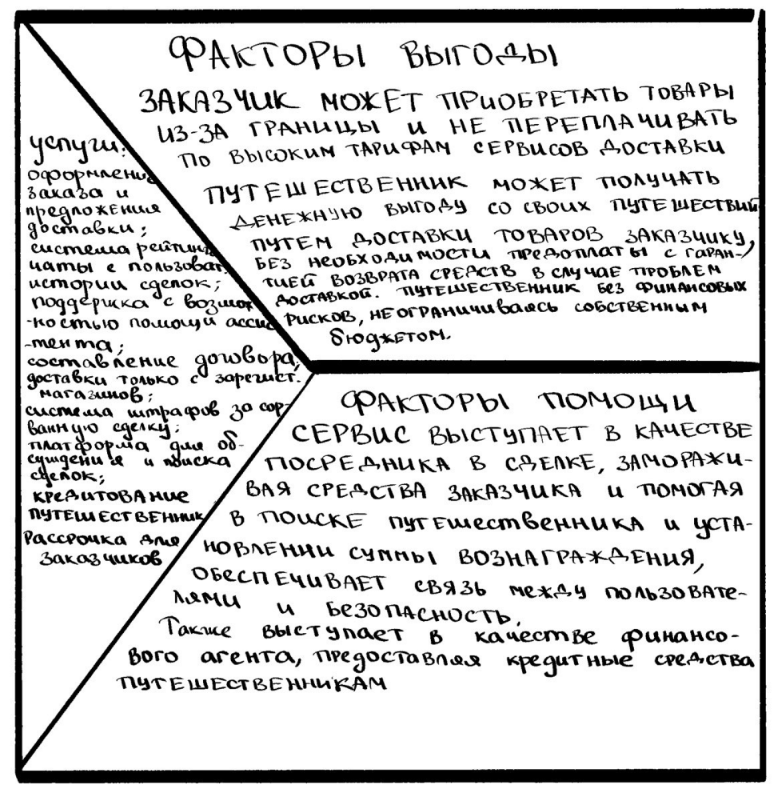

Slide 4
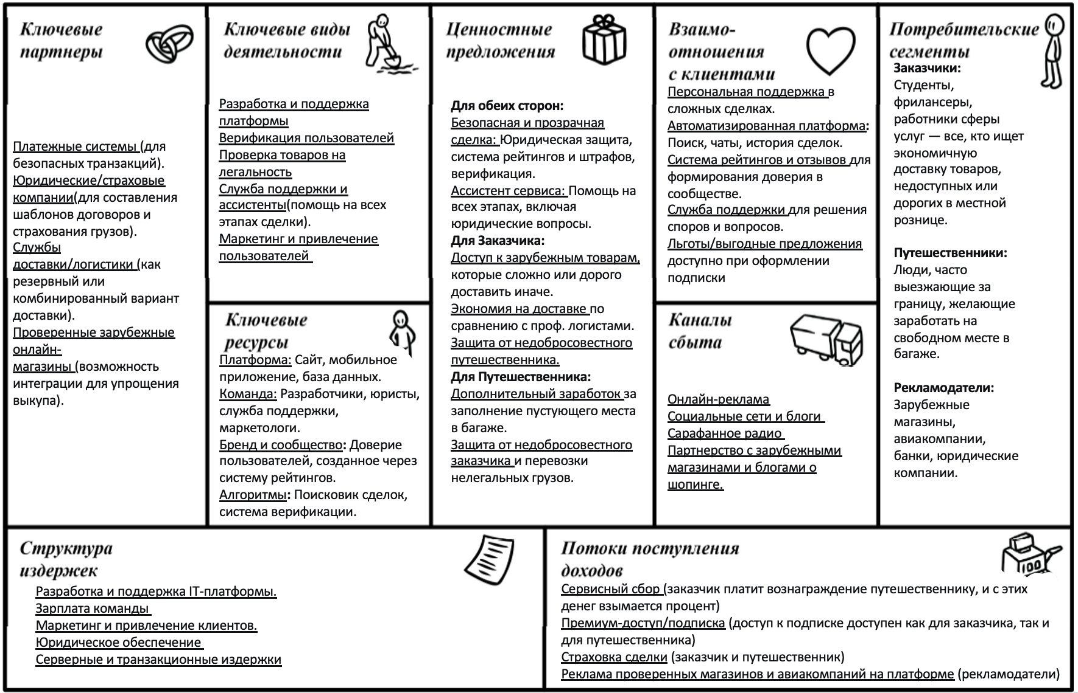

Slide 5
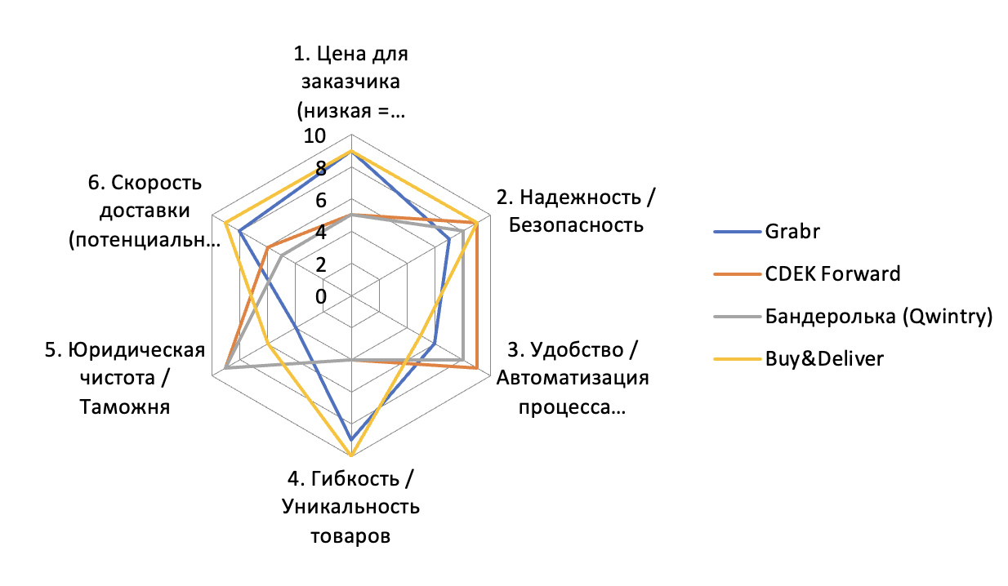
Оценка конкурентов

Slide 6
Потенциал масштабирования проекта выходит за рамки простого посредничества.
При успешном запуске платформа может стать ядром цифровой экосистемы по аналогии с Grab.
Интеграция с API зарубежных магазинов для автоматического импорта товаров упростит создание заказов и повысит конверсию, а внедрение алгоритмов подбора попутчиков и AI-ассистентов снизит нагрузку на поддержку и повысит лояльность.
Юридическая чистота модели с договорами и верификацией дает преимущество перед полулегальными сервисами перекупов и формирует доверие, без которого многосторонняя платформа существовать не может.
Таким образом, коммерциализация должна быть поэтапной: сначала фокус на запуск сетевого эффекта и минимальную комиссию, затем внедрение подписки и страховых продуктов и только после накопления аудитории — активная монетизация через рекламу и партнерские интеграции.

Slide 7
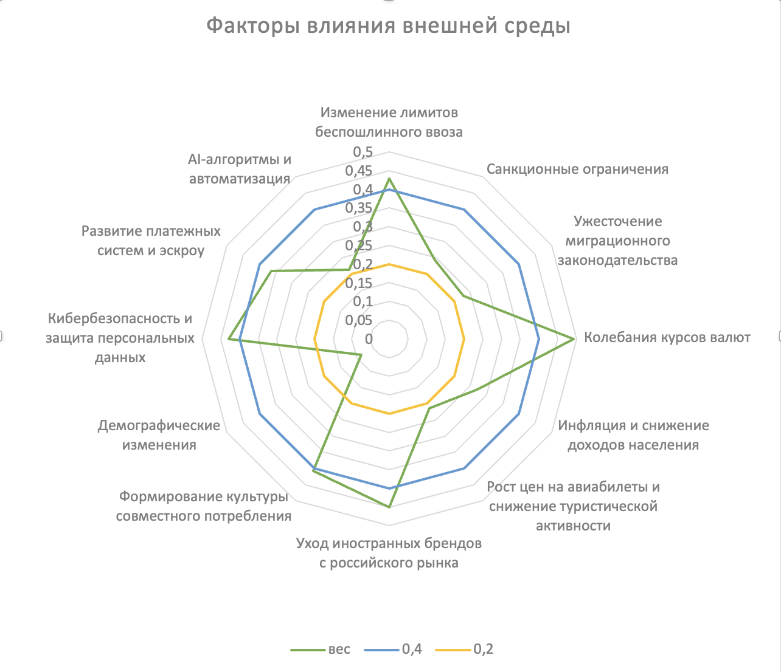
Лепестковая диаграмма

Slide 8
Проект Buy&Deliver обладает благоприятным профилем для коммерциализации: сильные стороны доминируют над слабыми, а возможности рынка перевешивают внешние угрозы.
Реализация выбранной стратегии позволит проекту занять уникальную нишу на рынке доставки товаров из-за границы, обеспечить устойчивый рост и создать фундамент для долгосрочного масштабирования.

Slide 9
Ранг | Оценка | Мероприятие
1 | 15 | 1. Запустить маркетинговую кампанию «Доставка ушедших брендов»
2 | 14 | 2. Заключить партнерства с зарубежными магазинами и интегрировать API 4. Внедрить автоматическую проверку товаров по санкционным спискам
3 | 13 | 3. Добавить опцию страхования таможенных рисков 11. Предложить автоматическое финансирование под заказы ушедших брендов
4 | 12 | 5. Внедрить AI-рекомендательную систему для подбора пар 10. Создать публичные кейсы успешных сделок 20. Разработать юридический шаблон договора
5 | 11 | 7. Реализовать функцию фиксации курса валют 19. Использовать ажиотажный спрос для набора первых пользователей
6 | 10 | 6. Разработать AI-калькулятор стоимости доставки 8. Создать юридического ассистента (чат-бот по таможне) 17. Интегрировать проверку таможенной чистоты товара
7 | 9 | 9. Сформировать базу разрешенных категорий товаров 15. Разработать сравнительные калькуляторы «Buy&Deliver vs логисты»
8 | 8 | 12. Создать программу наставничества 18. Предложить усиленную верификацию для санкционных категорий
9 | 7 | 16. Добавить динамическое отображение стоимости с курсом валют
10 | 6 | 13. Диверсифицировать пул путешественников
11 | 5 | 14. Запустить сезонные маркетинговые кампании

Slide 10
Проект Buy&Deliver представляет собой проработанный и сбалансированный план запуска P2P-платформы трансграничной доставки

